Slide 1
Применение оптического волокна российского производства структурами Министерства обороны РФ и других силовых ведомств
Июль 2019г.

Slide 2
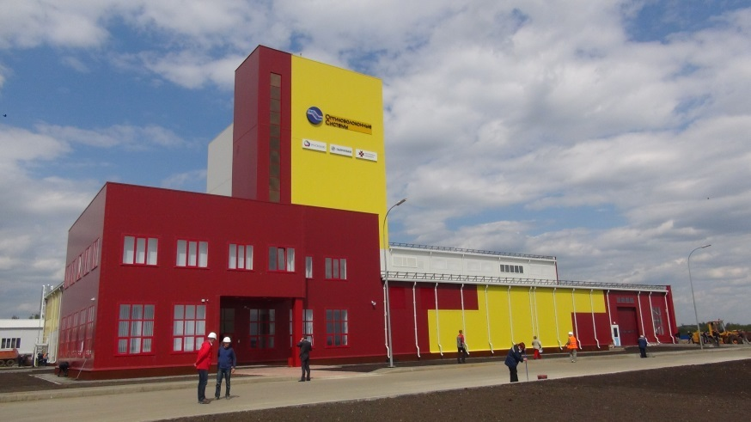
АО «Оптиковолоконные Системы»
АО «Оптиковолоконные Системы» создано в 2008 году для реализации проекта строительства первого в России завода по производству оптического волокна
Местоположение производства: г. Саранск, Республика Мордовия
Проектная мощность: 4 млн. км оптического волокна в год или ≈80% российского рынка
Акционеры:
- ОАО «РОСНАНО» - 48,3%
- ООО «Газпромбанк – Высокие технологии» - 48,3%
- Структуры Правительства Мордовии – 3,4%
Объем инвестиций: 3,5 млрд. руб.
Персонал: 136 человек
Качество продукции: на уровне лучших мировых аналогов.
Продукция рекомендована для использования в проекте «Устранение цифрового неравенства» и «Цифровая экономика».

Slide 3
Российское оптическое волокно

Slide 4
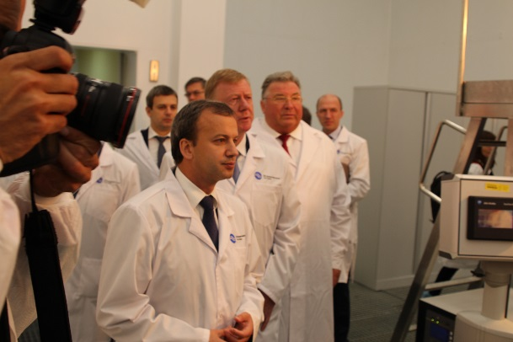
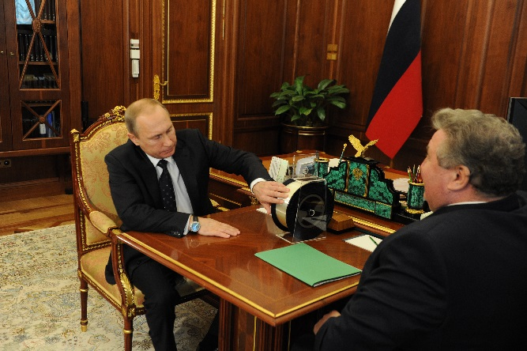
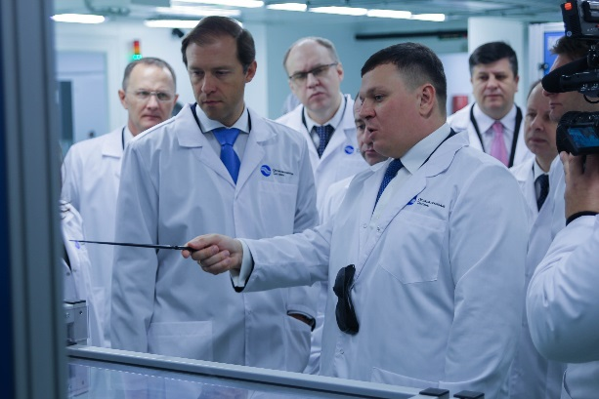
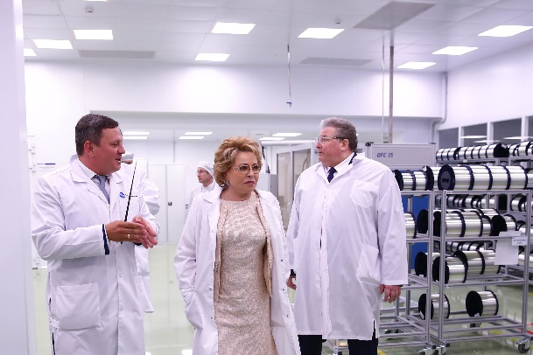
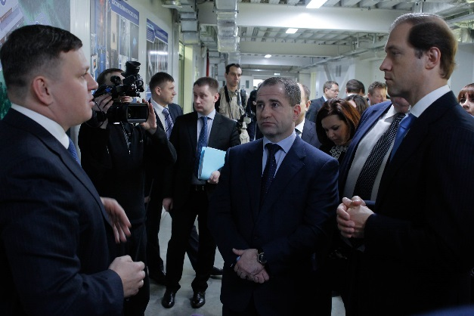
Реализация проекта
Проект АО «Оптиковолоконные Системы» имеет поддержку на самом высоком уровне
Визит А.В. Дворковича
25.09.2015
Визит Д.В. Мантурова
23.01.2016
Глава РМ Владимир Волков подарил Президенту РФ катушку первого отечественного оптоволокна
Визит В.И. Матвиенко
15.06.2018
Государственная программа вооружения на 2018-2025 год подразумевает сохранение курса на импортозамещение. (Министр обороны РФ С. Шойгу)
Визит М.В. Бабича
23.01.2016

Slide 5
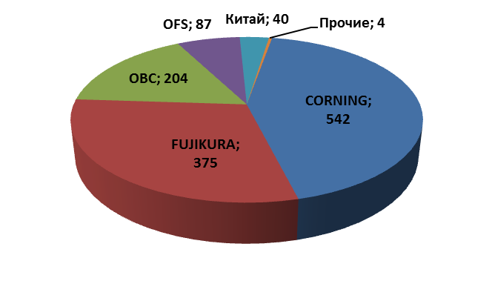
Состояние российского рынка оптического волокна
Импорт оптического волокна в РФ, тыс. км
Импорт оптического волокна и продажи ОВС на российском рынке в 1 кв. 2019г., тыс. км
Производитель | Страна происхождения | Импорт в 2015 | Импорт в 2016 | Импорт в 2017 | Импорт в 2018 | Импорт в 1 кв. 2019
CORNING | США, Индия | 1634 | 2361 | 3014 | 3 841 | 542
FURUKAWA | Япония, Индия | 610 | 412 | 743 | 651 | 30
FUJIKURA | Япония | 606 | 616 | 666 | 1 056 | 375
SUMITOMO | Япония | 194 | 156 | 91 | 70 | -
OFS FITEL | США, Дания | 184 | 115 | 127 | 570 | 56
DRAKA | Нидерланды | 18 | 9 | 8 | 11 | 2,4
BIRLA FURUKAWA | Индия | 8 | 245 | - | 30 | -
STERLITE | Индия | 191 | 157 | - | - | -
Прочие |  | 2 | 0,3 | 1 | 91 | 42
ИТОГО |  | 3 447 | 4 071 | 4 650 | 6 320 | 1048
43% российского рынка принадлежит компании Corning (США), еще около 37% принадлежит двум производителям из США и Японии.

Slide 6
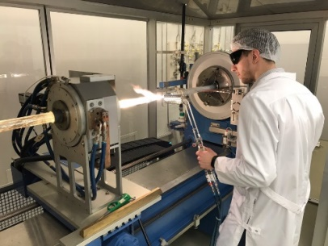
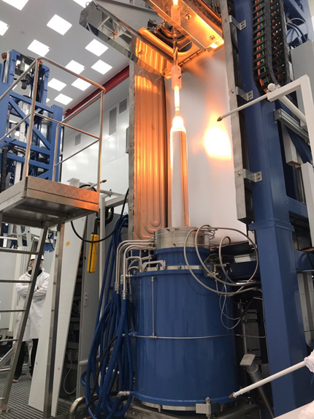
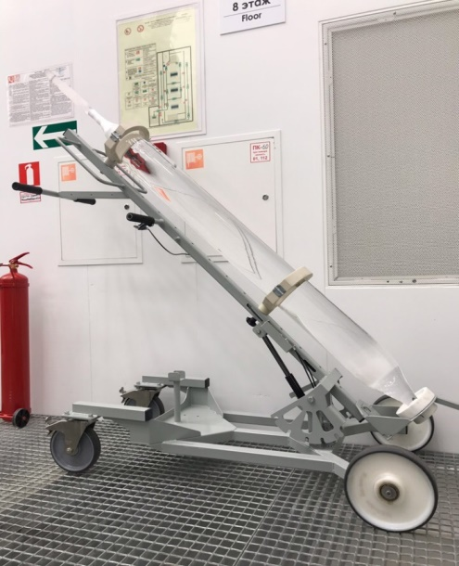
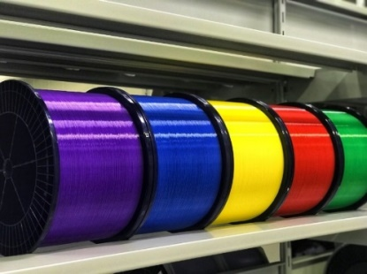
«Оптиковолоконные Системы» – результаты и перспективы
Производственные мощности:
4 млн. км
Участок пруфтестирования позволяет получать волокна с 2% натяжением
Современная испытательная лаборатория позволяет проводить измерения и испытания параметров оптических волокон, в том числе проводить сравнительные испытания
Возможность отбора волокон по индивидуальным специальным характеристикам

Slide 7
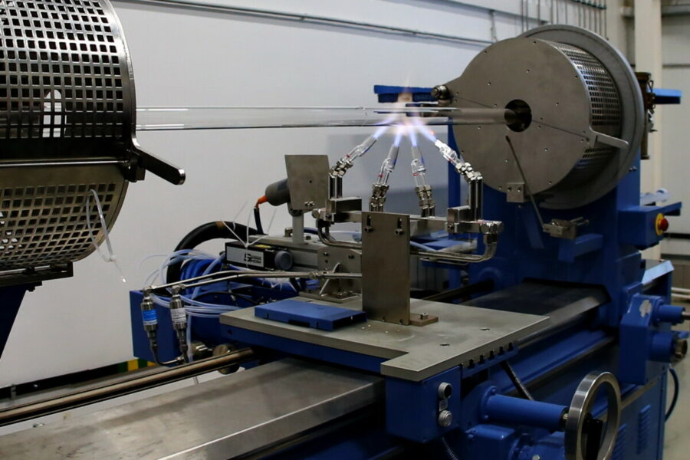
Современное и высокотехнологичное оборудование
8 апреля 2019 года сотрудниками АО «Оптиковолоконные Системы» была получена первая тестовая заготовка методом FCVD собственного производства.
Дальнейшее развитие навыков работы с данной технологией дает возможность производить преформы и вытягивать из них многомодовое волокно стандарта G.651 и одномодовое волокно стандарта G.655.
Завершена модернизация из FCVD в MCVD:
- замена печи на кислородно-водородную горелку;
- доработано программное обеспечение для работы с горелкой.
В планах подведение необходимой инфраструктуры для полноценной работы MCVD станка (систем: вентиляции, газоснабжения, вытяжки в систему газоочистки (скруббер)

Slide 8
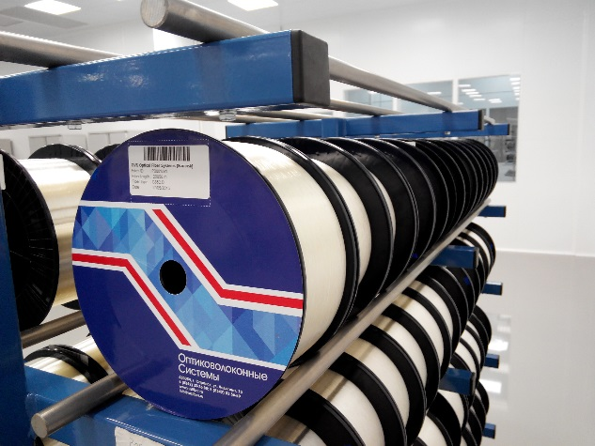
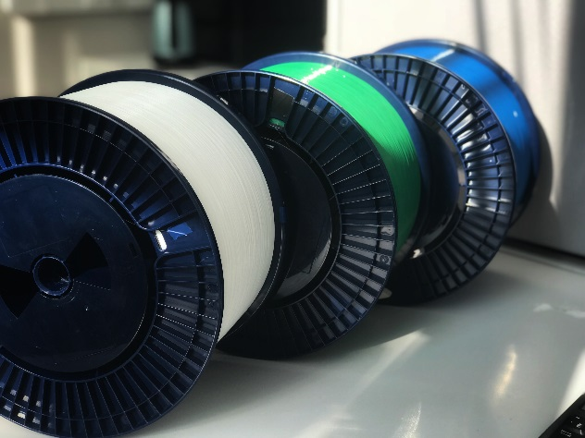
Продукция АО «Оптиковолоконные Cистемы»
Волокно оптическое стандартное с низким пиком воды для систем связи E3 (G652d);
Волокно оптическое стандартное с низким пиком воды, с пониженной чувствительностью к изгибам для систем связи E3 (G657A1/G652D);
Волокно оптическое стандартное с низким пиком воды, с пониженной чувствительностью к изгибам для систем связи E3 (G657A2);
Одномодовое оптическое волокно с низким пиком воды Е3 (G657A1/G652D) ALPHA;
Волокно с покрытием 200 мкм;
Волокно с 2% растяжением при перемотке;
Окрашенное волокно;
Окрашенное волокно с применением технологии «Ring marking».

Slide 9
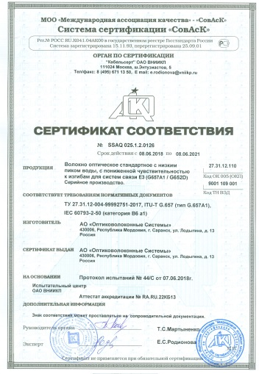
Сертификационные испытания оптического волокна ОВС
Волокно протестировано со всеми кабельными заводами в РФ.
По результатам сертификации оптическое волокно ОВС допущено для использования на сетях ПАО«Ростелеком», ПАО «МТС» (в рамках тендерной документации) наряду с волокнами трех ведущих мировых производителей – Corning, OFS и Fujikura.
В 2015-2016 г. также проведены испытания кабелей связи с использованием оптического волокна ОВС, по результатам ООО «Сарансккабель-Оптика» поданы Декларации о соответствии средств связи - оптоволоконных кабелей изготовленных с применением оптических волокон Российского производства, которые зарегистрированы Федеральным агентством связи 19.04.2017г.
Положительное заключение Испытательного центра АО «ЭНПО СПЭЛС» на стойкость к воздействию факторов c характеристиками по ГОСТ РВ 20.39.414.2
Оптическое волокно ОВС - единственное сертифицированное волокно в России.

Slide 10
Качество волокна
№ | Основные параметры оптического волокна | Значения, заявленные в коммерческих спецификациях
 |  | SMF-28 Ultra (Corning) | E3 (G657A1/G652d) ALPHA (ОВС) | All Wave-One Fiber(OFS) | Easy bend | G.657.A1 | G.657.A1 | EasyBand | G.657.1
 |  |  |  |  | (ZTT) | (Fiber Home) | (AOF) | (YOFC) | (Foutong)
1 | Затухание на 1550 нм, дБ/км | ≤0,18 | ≤0,18 | ≤0,18 | ≤0,21 | ≤0,22 | ≤0,21 | ≤0,21 | ≤0,21
2 | Дисперсия на 1550 нм, пс/ (нм∙км) | ≤18 | ≤18 | ≤18 | ≤18 | ≤18 | ≤18 | ≤18 | ≤17,5
3 | Диаметр модового поля на 1310 нм, мкм | 9,2±0,4 | 9,2±0,4 | 9,2±0,4 | 8,8±0,4 | 8,8±0,4 | 8,6±0,4 | 8,8±0,4 | 8,6±0,4
4 | Длина волны отсечки в кабеле, нм | ≤ 1260 | ≤ 1260 | ≤ 1260 | ≤ 1260 | ≤ 1260 | ≤ 1260 | ≤ 1260 | ≤ 1260
5 | Натяжение при перемотке волокна, % | >1 | >1 | >1 | >1 | >1 | ≥1.06 | ≥1 | ≥1
6 | Диаметр оболочки, мкм | 125±0,7 | 125±0,7 | 125±0,7 | 125±0,7 | 125±0,7 | 125±1 | 125±0,7 | 125±0,7
7 | Диаметр покрытия, мкм | 242±5 | 242±5 | 242±5 | 245±7 | 245± 5 | 242±7 | 245± 5 | 242±7
8 | ПМД протяженной линии* | ≤ 0,04 | ≤ 0,04 | ≤ 0,04 | ≤0,1 | ≤ 0,1 | ≤ 0,1 | ≤ 0,06 | ≤ 0,1
9 | Потери на макроизгибе
 | 1 виток радиусом 10 мм на 1550 нм | ≤ 0,5 | ≤ 0,5 | ≤ 0,5 | ≤ 0,3 | ≤ 0,75 | ≤ 0,75 | ≤ 0,75 | ≤ 0,1
 | 1 виток радиусом 10 мм на 1625 нм | ≤ 1,5 | ≤ 1,5 | ≤ 1,0 | ≤ 1,0 | ≤ 1,5 | ≤ 1,5 | ≤ 1,5 | ≤ 0,5
 | 10 витков радиусом 15 мм на 1550 нм | ≤ 0,05 | ≤ 0,05 | ≤ 0,05 | ≤ 0,2 | ≤ 0,25 | ≤ 0,25 | ≤ 0,25 | ≤ 0,1
 | 10 витков радиусом 15 мм на 1625 нм | ≤ 0,3 | ≤ 0,3 | ≤ 0,3 | ≤ 0,5 | ≤ 1 | ≤ 1 | ≤ 1 | ≤ 0,3
* Существуют различные методы измерения PMD. Для получения низких значений ПМД производители используют метод JME. В ОВС используется другой метод - сканирование по длинам волн, который показывает завышенные значения даже для волокон с низким PMD. Для применения JME-метода необходимо дополнительное оборудование.
Результаты тестирования оптического волокна ОВС методом JME в OFS в Соединенных Штатах демонстрируют значения PMD около 0,02 пс / кв. км (км).

Slide 11
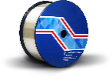
Планы по развитию продукции
200 мкм оптическое
волокно
многомодовое волокно стандарта G.651
специальные
волокна
2019
2020
волокно с малыми изгибными потерями стандарта G.657.А2
волокно стандарта G.655

Slide 12
Работа со структурами Министерства обороны РФ
Письмо от 15 ноября 2018 г. № 003/620/567 ВУНЦ ВМФ Министерства обороны РФ
15.11.2018
АО «РОСНАНО» направило в 6 проектных и исследовательских институтов, сотрудничающих с Минобороны России.
22.02.2019
Постановление Правительства РФ от 14 января 2017 г. N 9
14.01.2017
2015
2018
2017
2019
01.08.2018
В соответствии с письмом от 1 августа 2018 г № 177/12/5795 Министерства обороны РФ поддержало использование оптического волокна компании АО «Оптиковолоконные Системы»
30.11.2018
В соответствии с письмом от 30 ноября 2018 года № 307/3058 Министерство обороны РФ поддержало включение в ТЗ на создание волоконно-оптических линий связи для собственных нужд, а также в закупочную и техническую документацию организаций, сотрудничающих с Минобороны России.
17.07.2015
Постановление Правительства РФ от 17 июля 2015 г. N 719

Slide 13
Законодательный запрет на закупку оптического волокна иностранного происхождения
Постановление Правительства РФ от 14 января 2017 г. №9 | Постановление Правительства РФ от 17 июля 2015 г. N 719
«…Правительство Российской Федерации постановляет : 1. Установить запрет на допуск товаров, происходящих из иностранных государств (за исключением товаров по перечню согласно приложению и товаров, происходящих из государств - членов Евразийского экономического союза), работ (услуг), выполняемых (оказываемых) иностранными лицами (за исключением лиц государств - членов Евразийского экономического союза), для целей осуществления закупок товаров, работ (услуг) для нужд обороны страны и безопасности государства, за исключением случаев, когда производство таких товаров, выполнение работ и оказание услуг на территории Евразийского экономического союза отсутствуют.» | Согласно настоящему Постановлению установлено, что для целей государственных и муниципальных закупок волоконно-оптическим кабелем, произведенным на территории Российской Федерации, является кабель, произведенный с использованием оптического волокна, изготовленного на территории Евразийского экономического союза.
Несмотря на принятые решения, Министерство обороны РФ продолжает закупать кабель с оптическим волокном иностранного происхождения!

Slide 14
Взаимодействие со структурами Министерства обороны РФ
Действия: на основании поддержки Министерства обороны Российской Федерации о применении оптических кабелей связи с оптическим волокном отечественного производства – были направлены письма в проектные институты работающие с заказами Министерства Обороны РФ
- 4 ЦНИИ МО РФ;
- 16 ЦНИИИ МО РФ;
- АО Концерн ЦНИИ Электроприбор;
- АО Гипротрубопровод;
- ФГПУ 27 ЦНИИ;
- 23 ГМПИ филиал 31 ГПИСС;
- АО 20 ЦПИ.
Результаты: при проведении разработок в области обеспечения безопасности коммуникационных и информационных систем Министерства обороны РФ используется оптическое волокно зарубежных производителей!

Slide 15
Выводы
Оптическое волокно АО «Оптиковолоконные системы» - единственное сертифицированное оптическое волокно в России;
Высокое качество производимого оптического волокна не уступает по своим основным характеристикам мировым производителям Corning, OFS, Fujikura;
В ответ на запрос РОСНАНО Министерство обороны Российской Федерации в лице Генерала армии В.В. Герасимова поддержало использование в Вооруженных Силах Российской Федерации волоконно-оптических кабелей связи с оптическим волокном российского производства;
Несмотря на законодательный запрет на закупку кабельной продукции иностранного производства в настоящее время для нужд Вооруженных Сил Российской Федерации поставляется преимущественно кабельная продукция с оптическим волокном производства иностранных компаний.

Slide 16
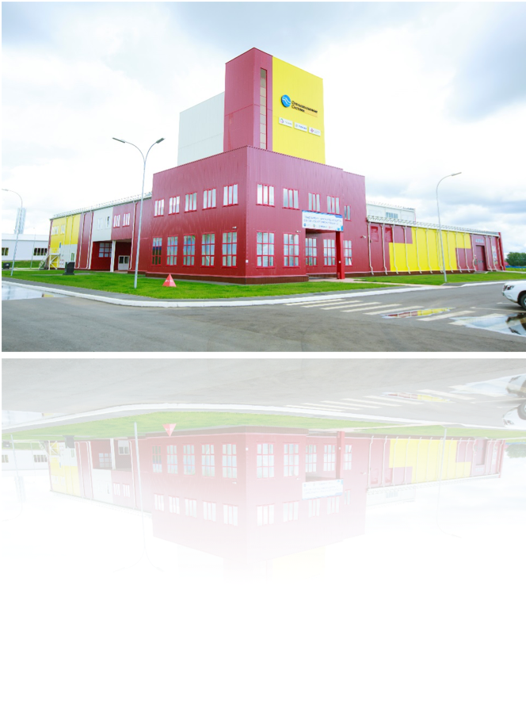
Контакты
АО «Оптиковолоконные Системы»
Генеральный директор:
Николаев Андрей Владимирович
Адрес: 430006, г. Саранск, ул. Лодыгина, 13
Тел:+7 (8342) 33-36-88, +7(8342) 33-36-89
E-mail: info@rusfiber.ru, sales@rusfiber.ru
Сайт: www.rusfiber.ru

